Slide 1
§8.3 幂级数
思考：1、如果你不知道e的值，如何近似计算？
。
2、近似计算sin9

Slide 2
一、函数项级数的一般概念
关心的问题：敛散性

Slide 3


1. 收敛点与收敛域:
给定一个函数项级数
1. 何时收敛
2.收敛域长啥样
3.如何求解

Slide 4
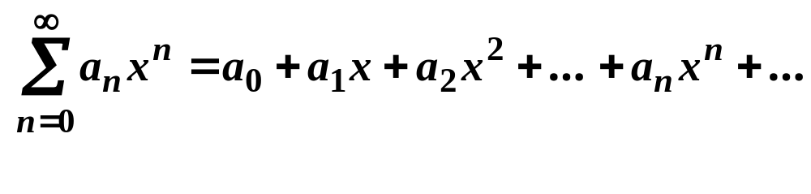


二、幂级数及其收敛区间
1形如

Slide 5
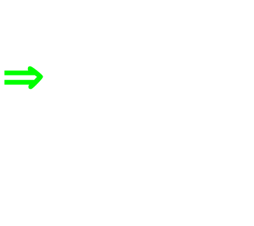
何时收敛

Slide 6

定理1 (Abel定理)
证明

Slide 9

收敛域长啥样？

Slide 10

幂级数的收敛域称为幂级数的收敛区间.
规定
R如何求解

Slide 11

证:

Slide 12
由比值审敛法,

Slide 15

例1 求下列幂级数的收敛区间:
解
该级数收敛
该级数发散

Slide 16

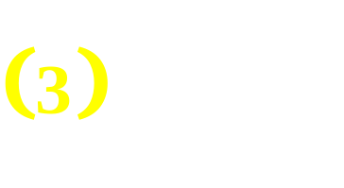

Slide 17

解
缺少偶次幂的项
级数收敛,

Slide 18

级数发散,
级数发散,
级数发散,
原级数的收敛区间为

Slide 19

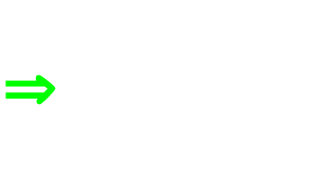


Slide 20



Slide 21
回顾
收敛区间(-R, R)
自然地，我们想知道在收敛区间上，级数的和是什么？

Slide 22

和函数
函数项级数的部分和
余项
(x在收敛域上)

Slide 23
例1：
例2：
通过计算幂级数部分和，取极限的方法，往往难以计算和函数.

Slide 24
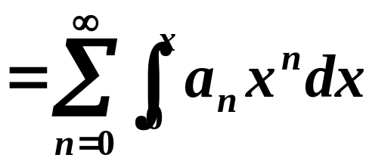
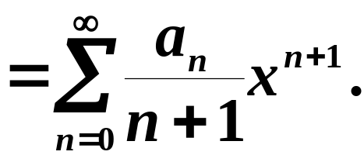
和函数的分析运算性质:
连续性
逐项可积性
收敛半径不变
端点敛散性可能改变

Slide 25
逐项积分后收敛域可能增加
例3：
收敛区间为（-1,1）.
然而
收敛区间为 [ -1,1) .

Slide 26
逐项可导性
收敛半径不变
端点敛散性可能改变

Slide 27
逐项求导后收敛域可能减少
例4：
收敛区间为 [ -1,1) .
收敛区间为 (-1,1).

Slide 28
逐项可导性
收敛半径不变
端点敛散性可能改变
注:
１. 幂级数经过有限次的逐项求导或逐项积分,不改变其收敛半径和收敛区间,但在收敛区间端点的敛散性可能会发生改变,积分后收敛域可能增加,求导后收敛域可能减少.
２. 幂级数在收敛区间内无穷次可导.
３. 利用幂级数的性质,可以求一些幂级数的和函数.

Slide 29
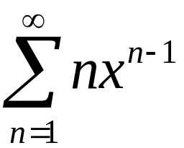
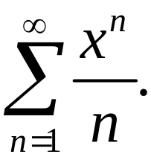
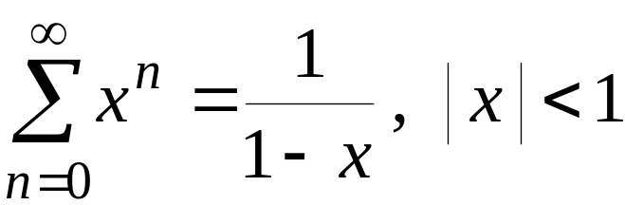
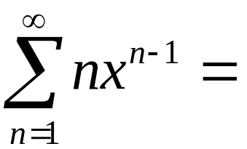
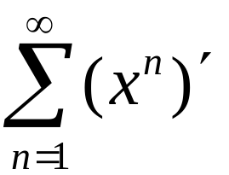
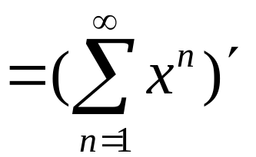
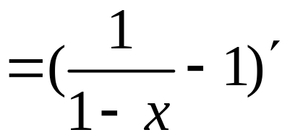
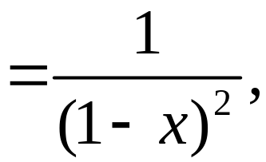

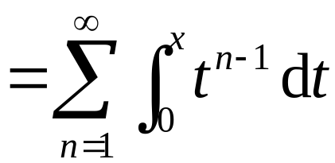
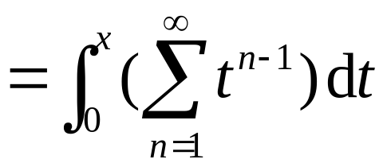
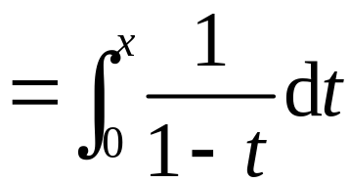


求幂级数的和函数的方法:
先通过幂函数的逐项求导,逐项积分等性质转化为两类典型的幂级数求和问题:

Slide 30
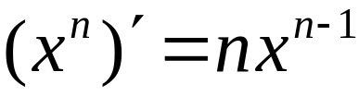
求幂级数的和函数的技巧:
n在分子上,利用
n在分母上,利用
当幂函数的系数是n的有理整式(n在分子上),先逐项积分把n约去,再求导，求和函数.
当幂函数的系数是n的有理分式(n在分母上),先逐项求导把n约去,再积分,求和函数.

Slide 31
例5：
解

Slide 33
例6：
在区间
内的
和函数，
并求级数
解:
两端求导得

Slide 34
例6：
在区间
内的
和函数，
并求级数
解:

Slide 35
例7：
解
两边逐项积分

Slide 37
例8：
解:
收敛区间(-1,1),

Slide 38
幂级数的运算
1.代数运算性质:
(1) 加减法
( 其中

Slide 39
(2) 乘法
(其中
幂级数的柯西乘积

Slide 40
(3) 除法

